Slide 1
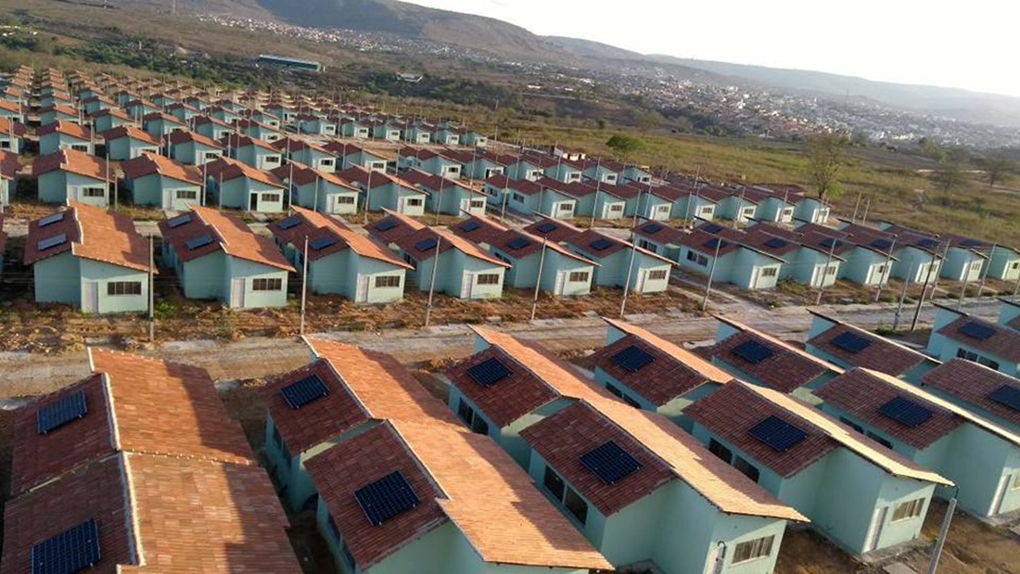
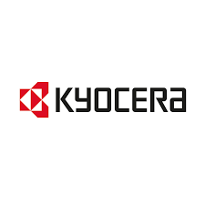
Parcerias:
Residencial Jurema
Bezerros - PE

Slide 2
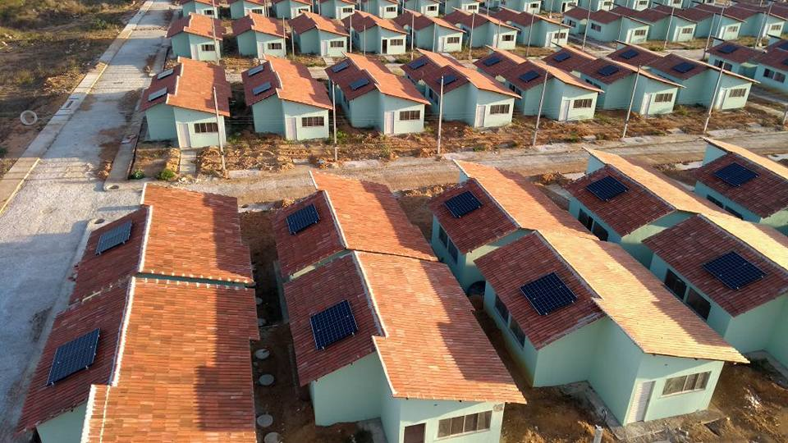
O residencial Jurema foi financiado pelo Programa Minha Casa Minha Vida Entidades – FDS (Fundo de Desenvolvimento Social, promovido pela Caixa Econômica), e desenvolvido e implantado pela Universidade de Pernambuco (UPE), com apoio dos professores, através da Associação de Professores da Escola Politécnica (Policonsult).

Slide 3
Primeira experiência do Estado sendo realizada por meio de parceria da Secretaria de Habitação, através da Companhia Estadual de Habitação (Cehab), Universidade de Pernambuco e Kyocera Solar.
O habitacional tem 248 unidades e todas elas contém uma placa fotovoltaica capaz de produzir energia que será consumida na residência.
O residencial Jurema está com 97% das obras concluídas e deverá ser entregue até o final do primeiro semestre deste ano. Ao todo, foram investidos mais de R$ 15 milhões através dos parceiros envolvidos no empreendimento.

Slide 4
De acordo com o Censo 2010 a população do município de Bezerros – PE, teve um tímido aumento de 1.300 habitantes em uma década, no entanto o consumo de eletricidade per capita passou de 18.762 para 25.994 KWh.

Slide 5
Os painéis geradores fotovoltaicos possuem garantia de até 25 anos.
Devido a faixa média de renda dos moradores a serem beneficiados, o impacto médio mensal da conta de energia elétrica no orçamento das famílias é considerável. Podendo chegar até 100% no valor da fatura mensal de energia elétrica, havendo uma produção sobressalente de energia, ao créditos ficam registrados no CPF do beneficiário através do Programa de Compensação de Créditos da concessionária de energia (CELPE/Neoenergia).

Slide 6
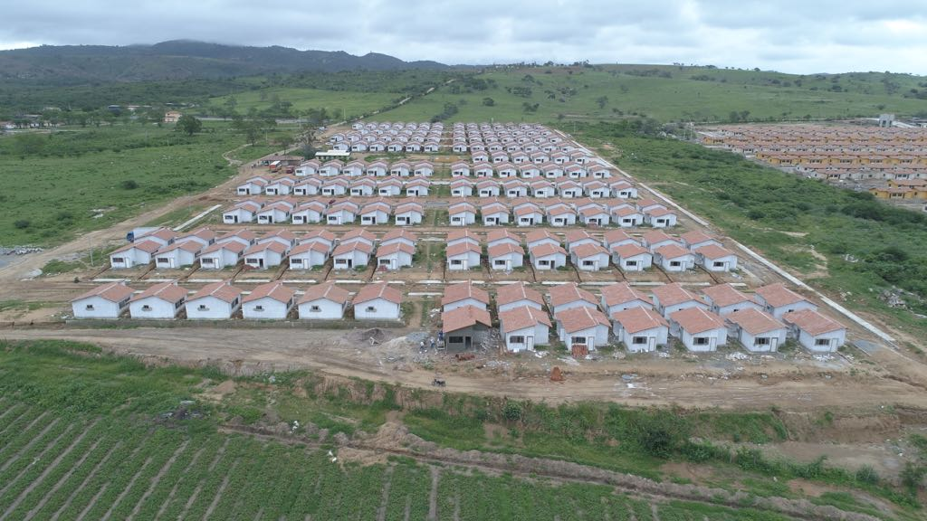
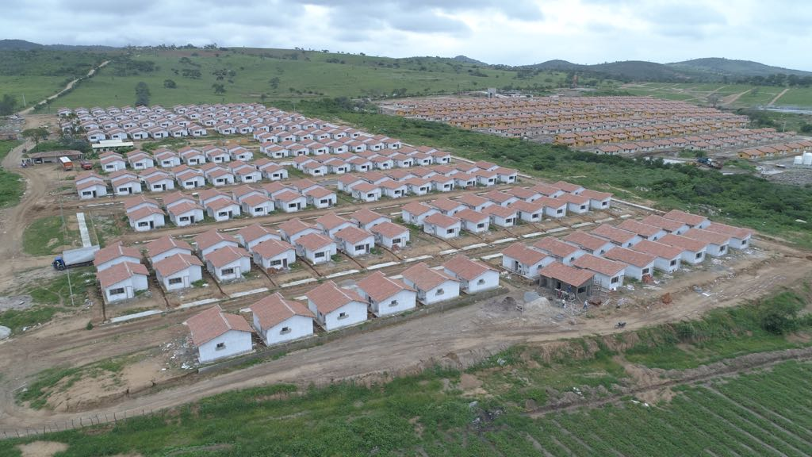

Slide 7
Muito obrigado!
Raul Goiana Novaes Menezes
Diretor Presidente – CEHAB/SecHab PE
(81) 3182-7501 / (87) 99940-7240
raul.goiana@cehab.pe.gov.br
Parceiros

